Slide 1
Doba okupace 1938 – 1945 v Trnávce

Slide 2
Rok 1938
Na podzim r.1938 byla vyhlášena všeobecná mobilizace. Již v noci byla hlášena rádiem a následující den byly přivezeny do obce mobilizační vyhlášky. Vojíni záložníci se hlásili u starosty obce o další dispozice.
Při loučení bylo možno pozorovat u žen odhodlání a hrdost, že jejich mužové jdou bránit vlast proti dávnému nepříteli.
Starostové obcí byli volání do Nového Jičína a tam jim jen nejasně řečeno, kde asi bude probíhat demarkační čára tj. hranice mezi protektorátem a Sudetami. Představeným obcí bylo též na okrese řečeno, aby vyzvali občany, aby se chovali k německým okupačním armádám slušně a aby je vítali. Děti mají mít v den okupace volno.
Po těchto nepřesných dispozicích jeli starostové obcí Trnávky, Kateřinic a Petřvaldu do Rožnova na velitelství divize, aby tam získali přesnější informace.
Starosta naší obce Rudolf Londin se vrátil pozdě večer. Byl již očekávám občany, kterým sdělil svá pozorování jak v Novém Jičíně tak v Rožnově. Byla naděje, že Trnávka zabrána nebude.

Slide 3
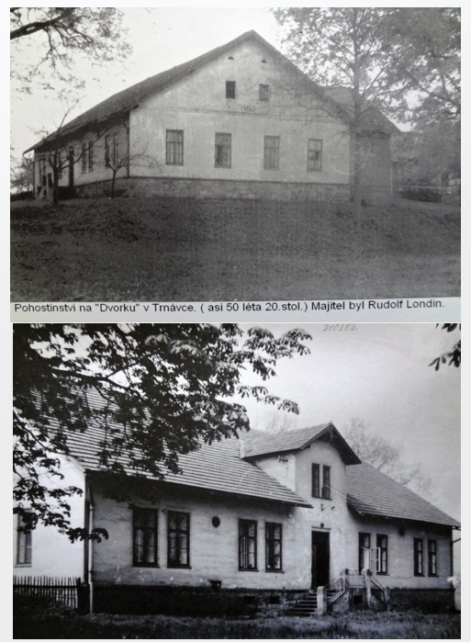
Rok 1939
15.března 1939 v Sudetách, v území, které bylo přiděleno německé říši se shromažďovala německá vojska již delší dobu.
Již 14. března 1939 projíždělo německé vojsko z Příbora do Místku. Naše hraniční stráž byla odzbrojena, stejně tak byly odňaty zbraně četnictvu v Kateřinicích.
Občané se scházeli v hostincích na „Dvorku“ i na Šenku a prostými slovy „Už jsme tam“ dávali výrazy své nemohoucnosti a zlobě. Tehdy jsme si ani dost jasně neuvědomili, že to je vlastně zabrání celého našeho státu.

Slide 4
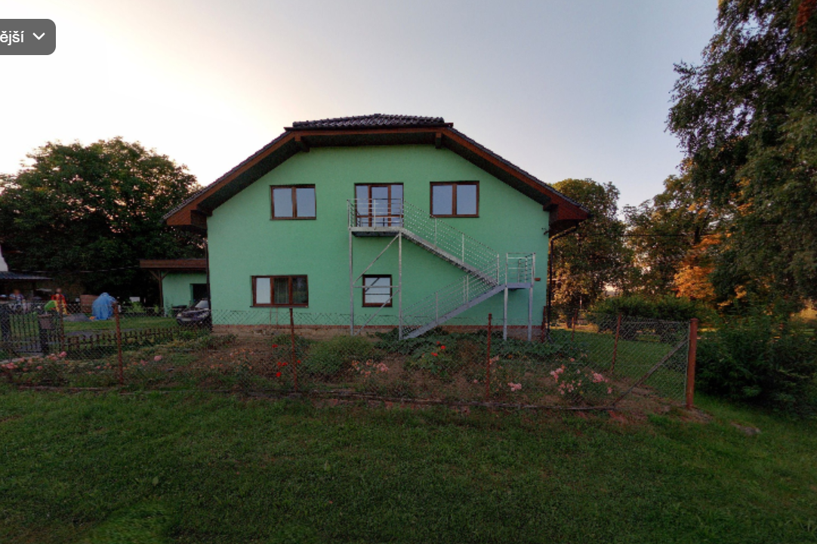
Koncem září se soustřeďovala německá vojska na polských hranicích. Tehdy byl po dobu 6 dnů ubytován v naši obci motorizovaný divizní sanitní oddíl (Vídeňská dolnorakouská divize). Chování německých vojáků, mezi nimiž bylo mnoho příslušníků bývalých Čechů, bylo celkem dobré.
V této době byl v naší obci starostou Rudolf Londin č.p. 61. Nyní však je pro své protiněmecké smyšlení zbaven úřadu starosty a nařízeno, aby byl pozorován gestapem. Sám však již předtím rezignoval na starostenský úřad pro svůj zdravotní stav.

Slide 5
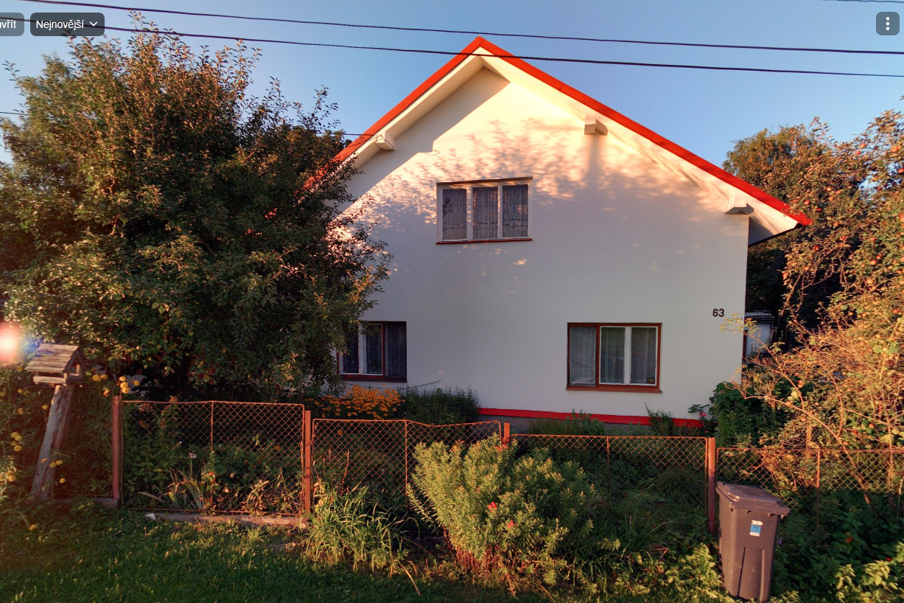
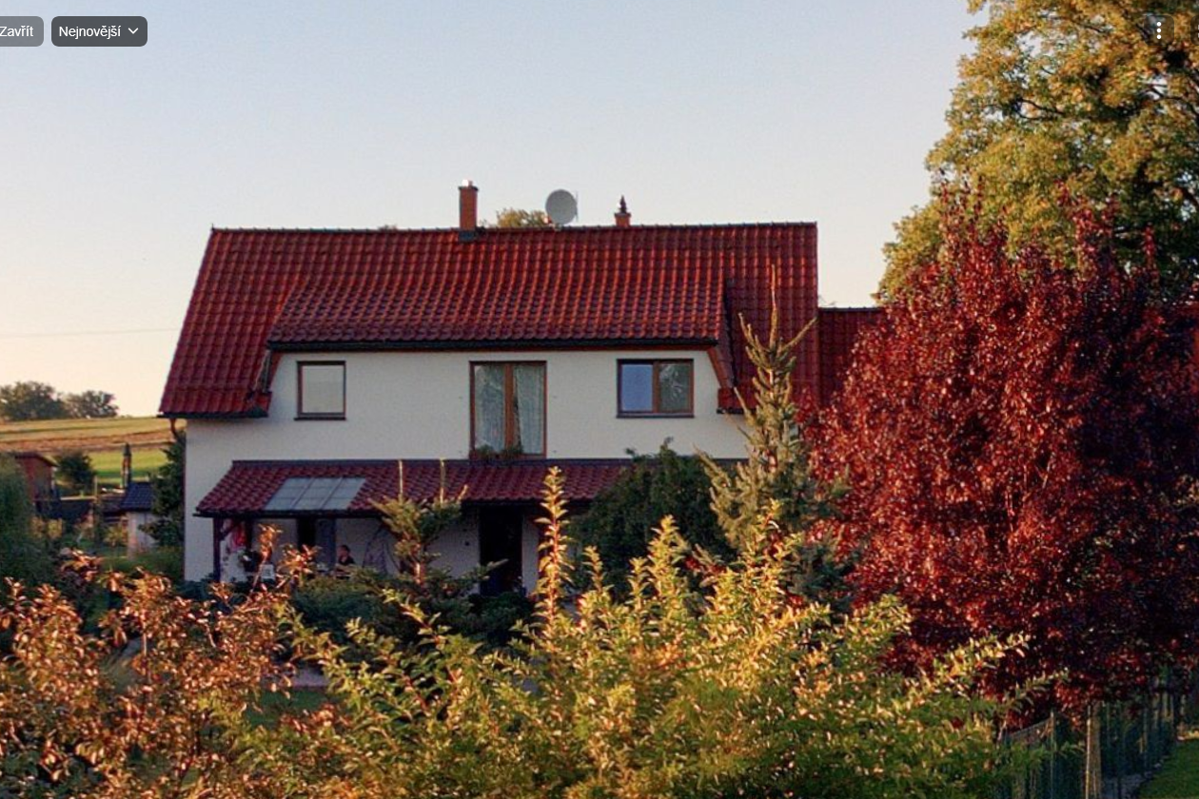
Po něm byl pověřen vedením obce pan Josef Lehnert čp. 63 z „Chabičova“
a obecní úřad převeden do domu Josefa Vantucha čp. 109

Slide 6
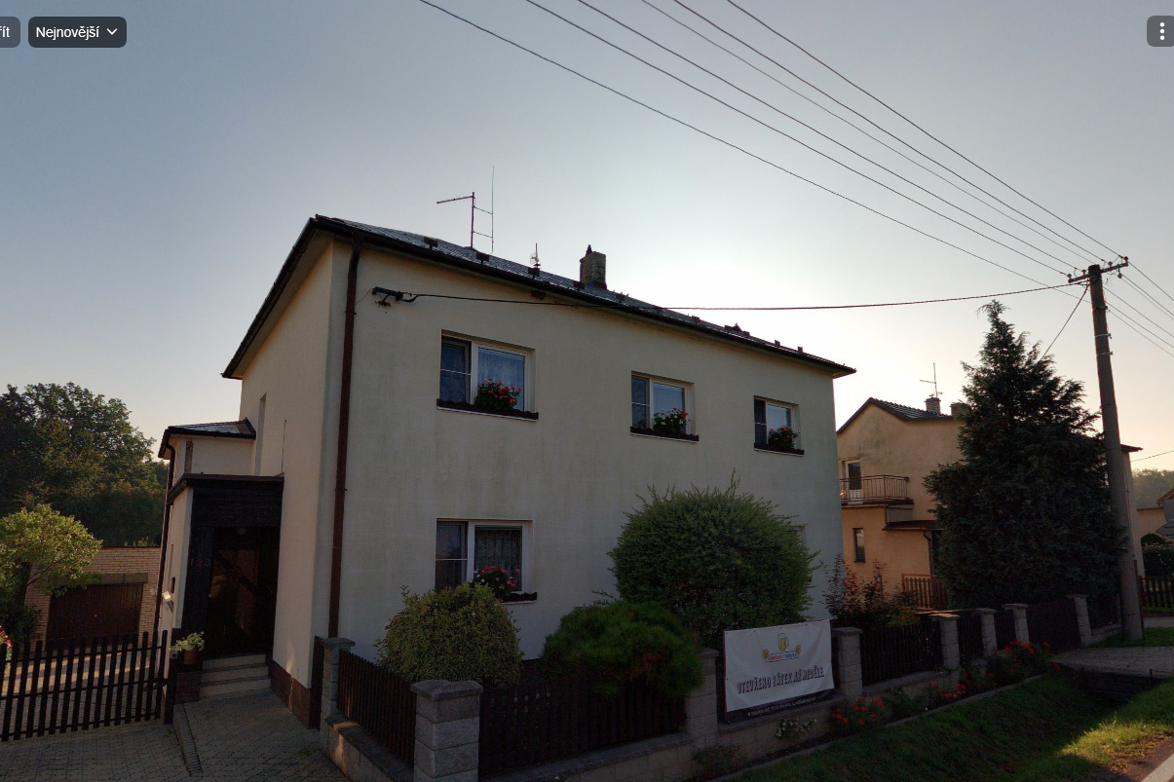
Rok 1940
V naší obci se též udály mnohé věci, které přesvědčily občany o skutečností, že jsme jen bezcennými věcmi v očích okupantů.
V roce 1940 byl gestapem zatčen odborný učitel Jaroslav Štindl a po něm učitel Lankočí.
Nastala persekuce činovníků „Sokola“. Jeho činnost zastavena a majetek zabaven.
Současně byli zatčeni starosta Sokola Čeněk Lička, jednatel řídící učitel Běgus František a místostarosta Rudolf Brus čp.123

Slide 7
Rok 1941
V březnu přišla zpráva, že Čeněk Lička zemřel v Osvětimi a v dubnu pak oznámeno úmrtí Františka Běguse.
Rudolf Brus byl po 6týdenním výslechu propuštěn na svobodu. Byl vyslýchán v Brně.
Všeobecně se vědělo, že v naší obci se organizuje boj proti okupantům vedený dvěma ruskými parašutisty. Činnost organizace byla držena v tajnosti. Přes všechnu opatrnost byla činnost organizace prozrazena. Gestapo přišlo na stopu odbojného hnutí.

Slide 8
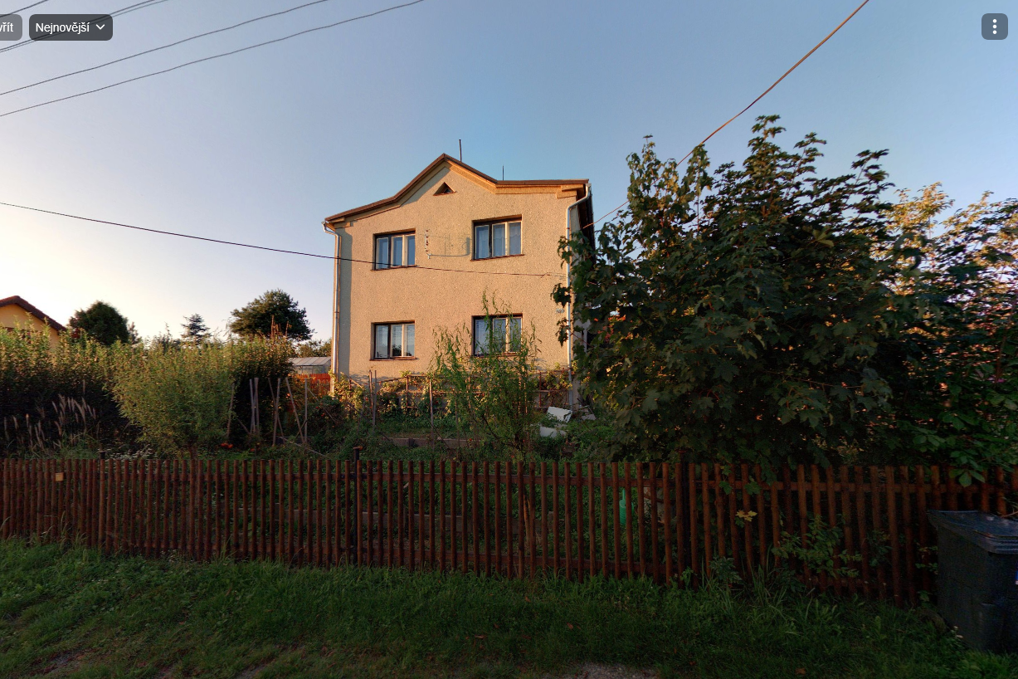
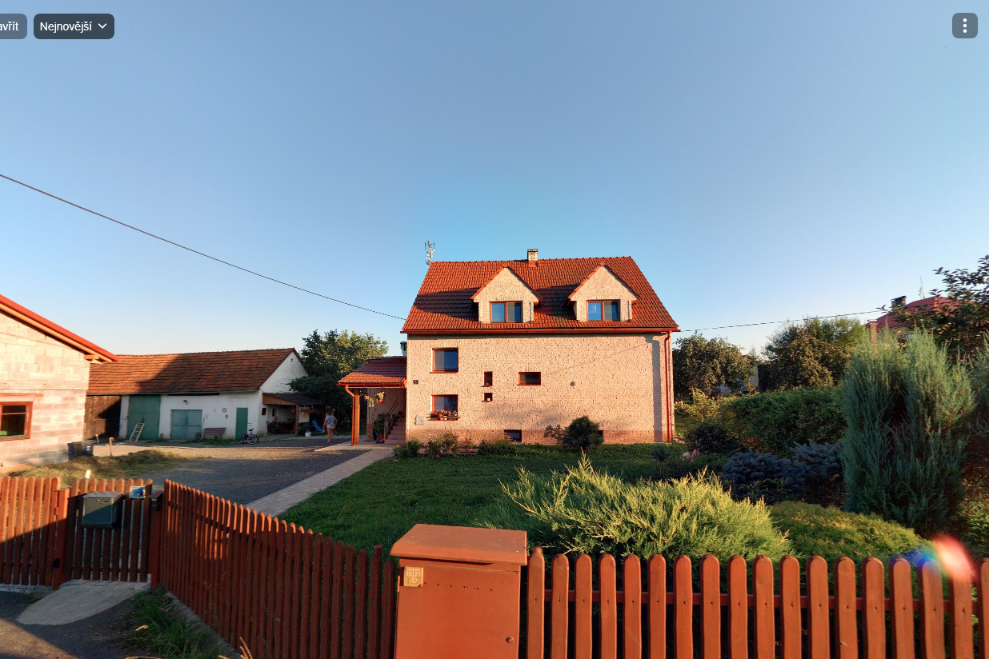
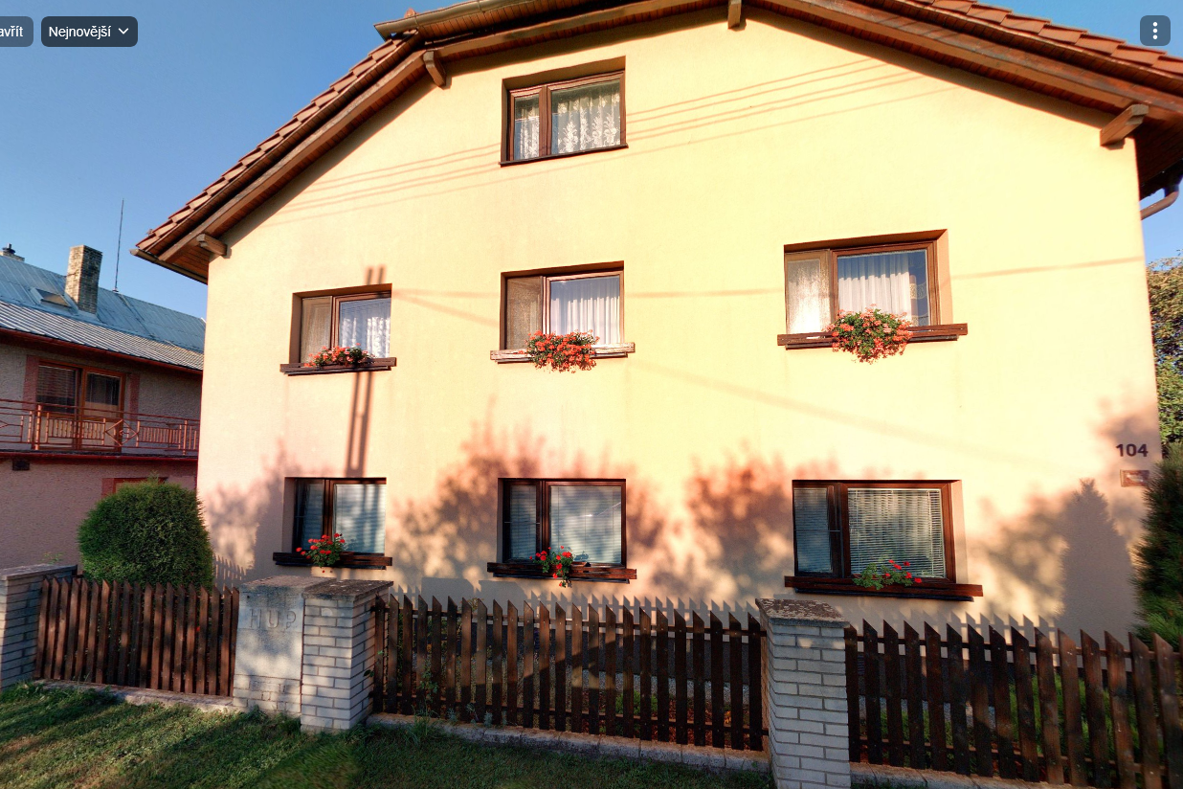
Dne 7.srpna 1941 byla celá vesnice vzrušena zprávou, že časně ráno byl zatčen starosta obce Josef Lehnert, čp.63 z Chabičova, František Polášek čp. 43, Zdeněk Grygar čp. 42 a Mrázková Marie čp.104.
č.p.42
č.p.43
č.p.104

Slide 9
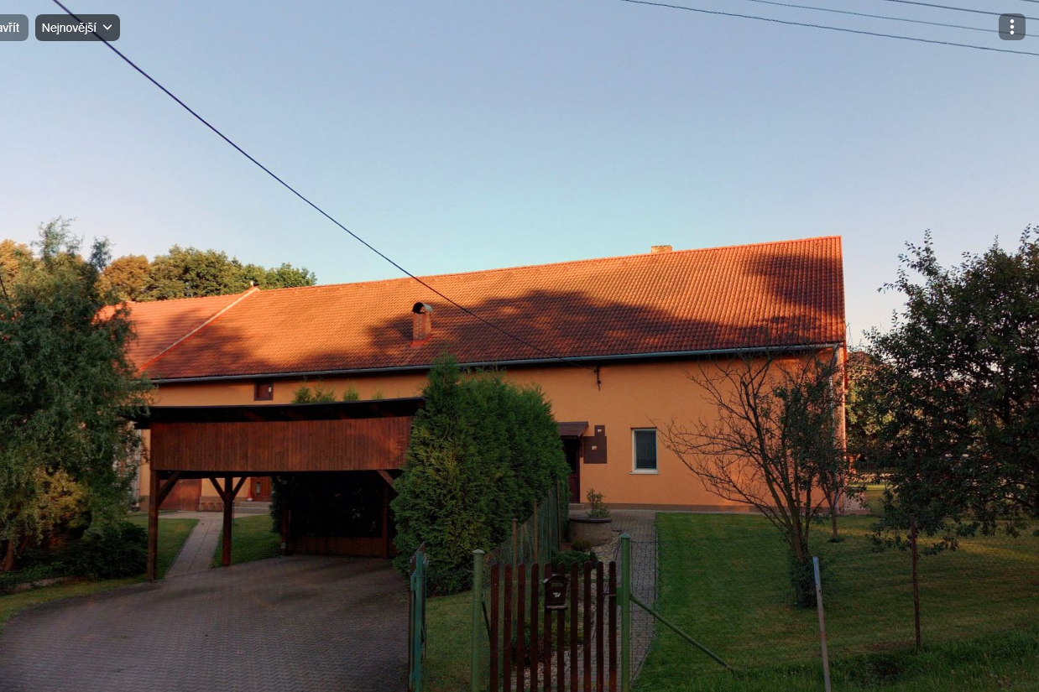
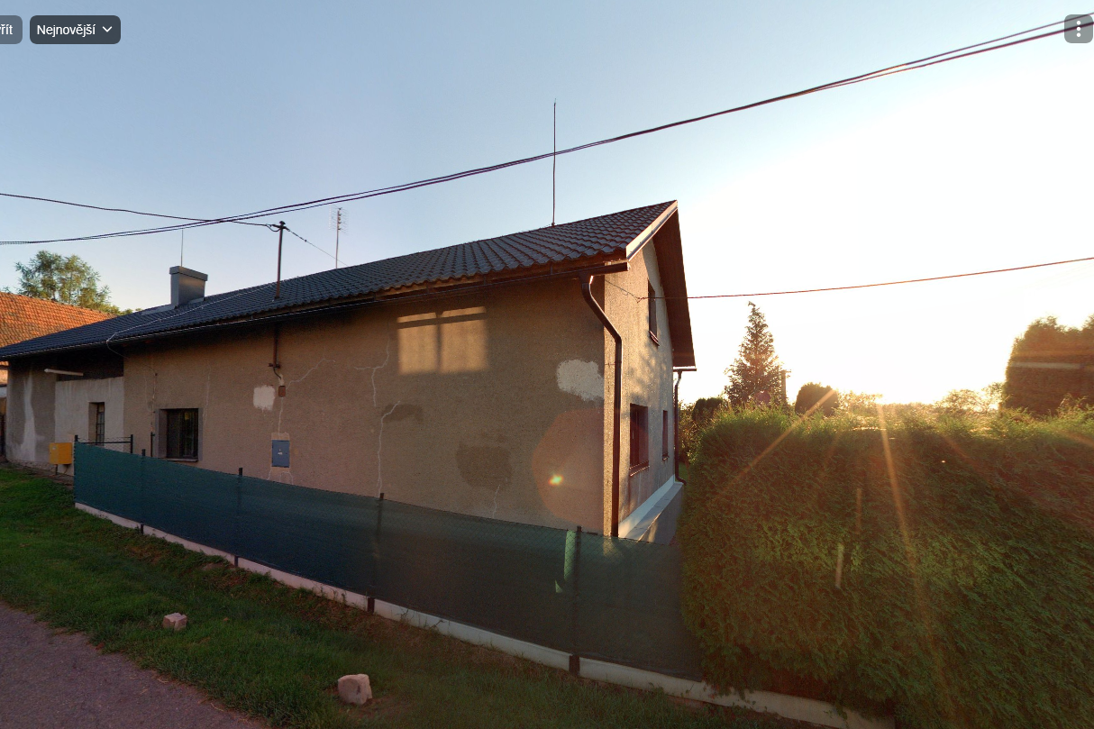
Ve Vítkovicích téhož dne byli zatčeni Eduard Horkel čp.91 a Vladimír Brus čp.24. V obci se vědělo, že Josef Mrázek čp.104 a Polášek František ml. čp. 43 utekli a zachránili se před gestapem.
Po zatčení starosty p. Josefa Lehnerta přijeli do Trnávky 4 úředníci z okresního úřadu v Místku a pověřili p. Rudolfa Londina čp.61 bývalého starostu vedením obecního úřadu. Odmítnutí nebylo možné, a tak třebaže na Rudolfu Londinovi lpělo podezření z protiněmeckého postoje, ujal se tento v zájmu obce úřadování
č.p.91
č.p.24

Slide 10
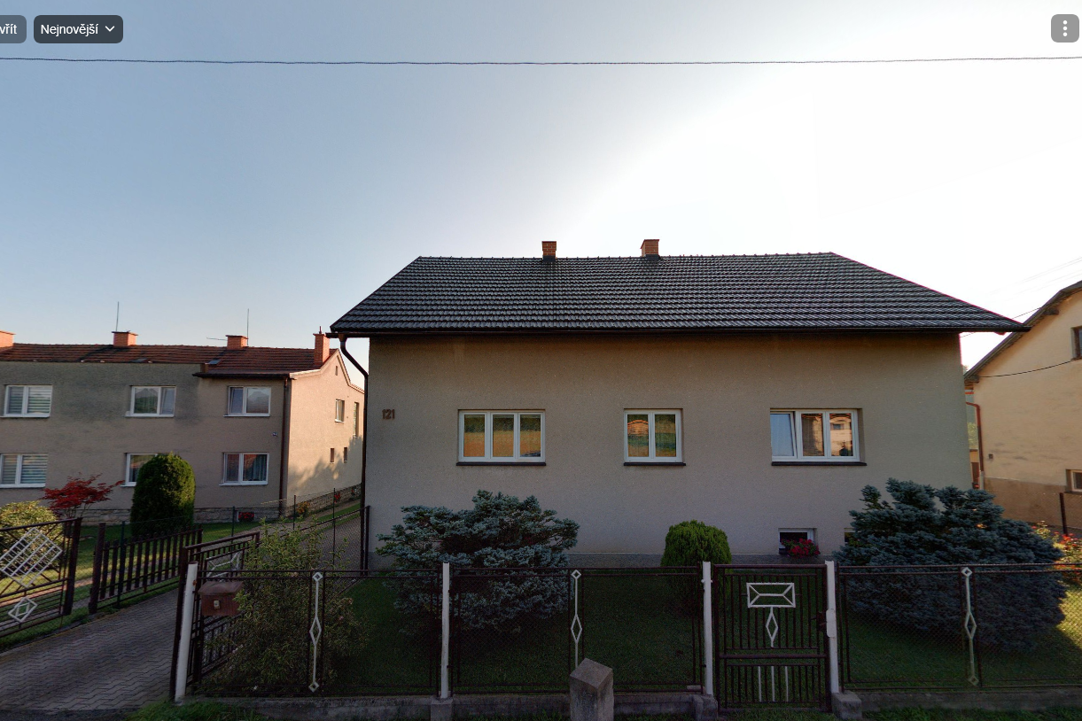
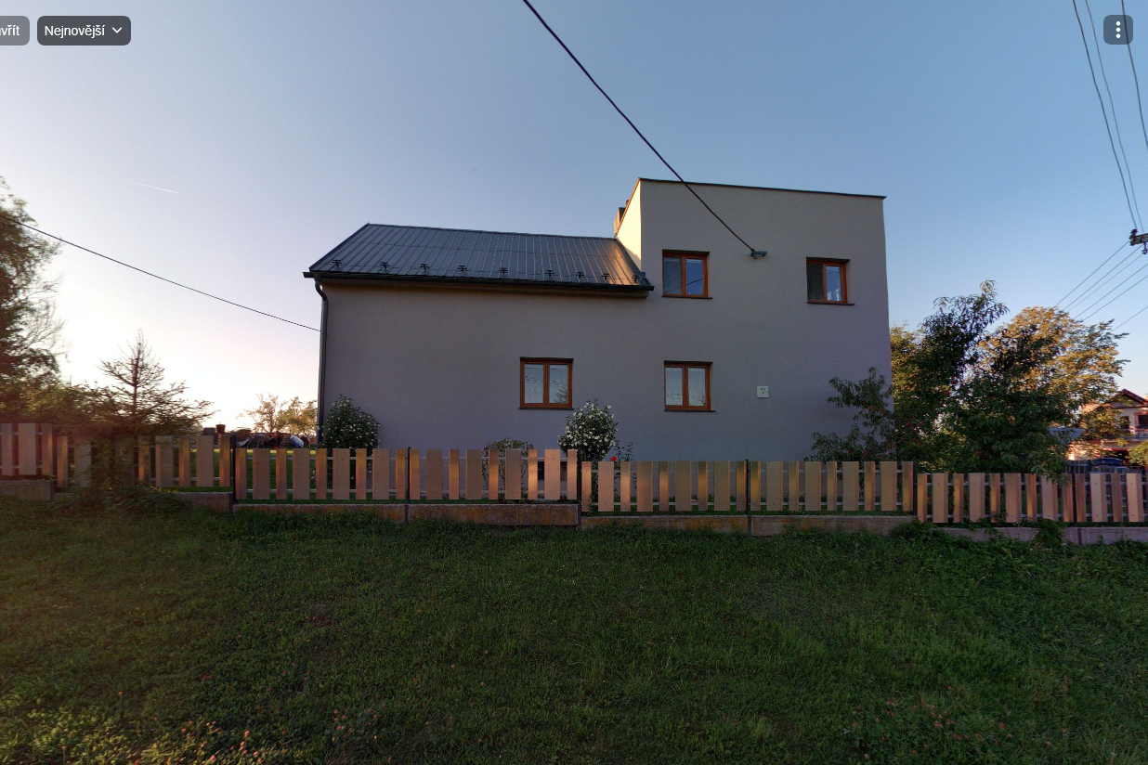
Měsíc na to dne 5.září došlo k dalšímu zatýkání v naší obci. Bylo to v neděli dopoledne, kdy přijelo gestapo a odvezlo do Svatohořic tyto občany:
Rudolfa Poláška čp.121 a jeho manželku, holiče Josefa Obsadného čp.32, Vlastu Obsadnou čp.22 a Žofií Poláškovou čp.43. František Obsadný manžel jmenované Vlasty Obsadné utekl před gestapem neznámo kam.
S uvedenými osobami byli vzati do zajišťovací vazby manželé Klimánkovi čp. 32
č.p. 121
č.p. 43
č.p. 32

Slide 11
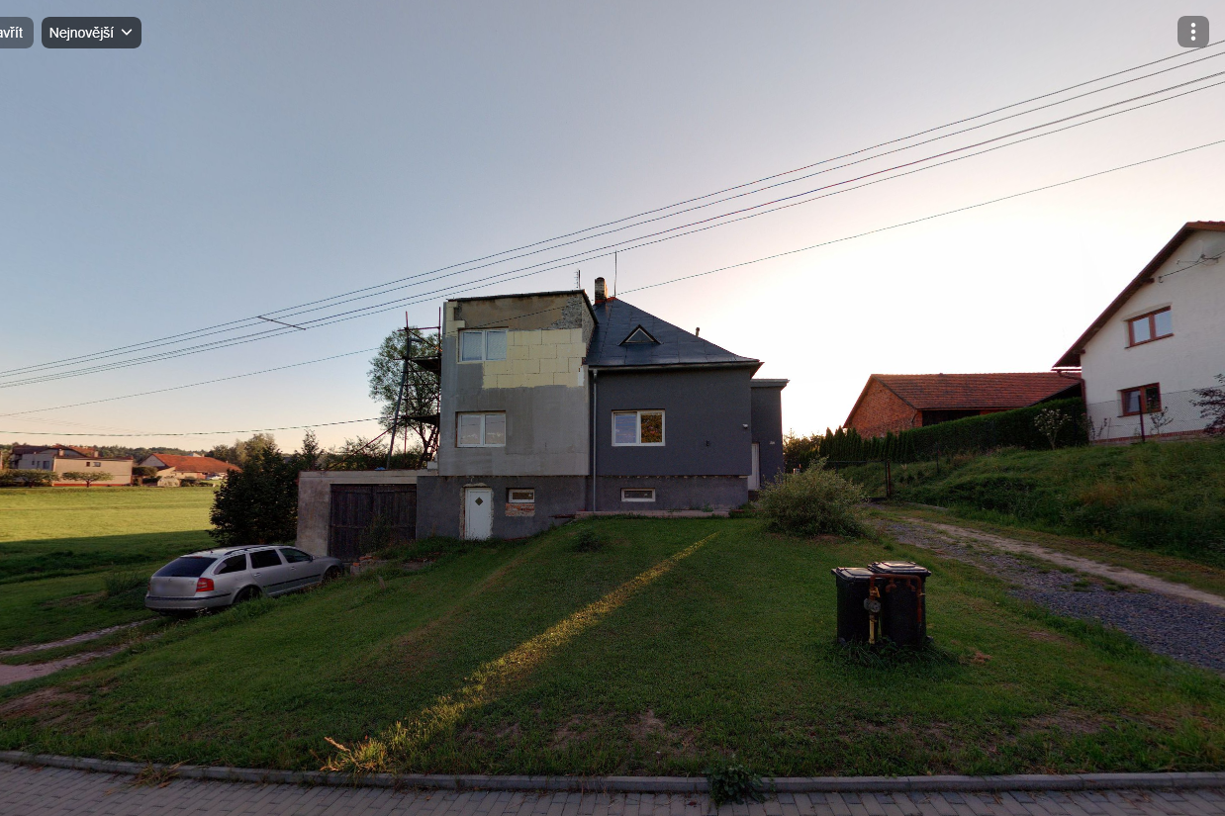
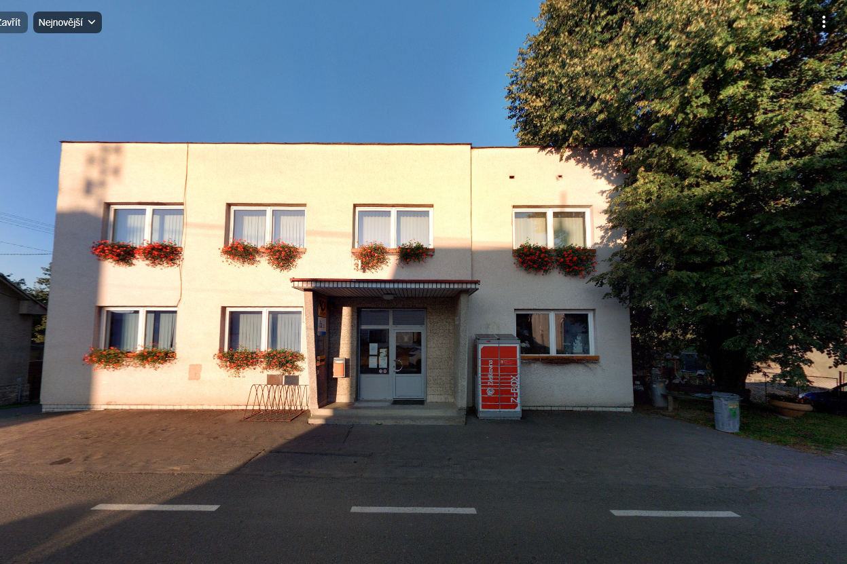
Následující den 6.září časně ráno přijelo opět gestapo a autobusem odvezli další osoby a to:
p. Šimečku Ladislava čp. 150
Malíka Jaroslava skladníka v Budoucnosti čp. 106

Slide 12
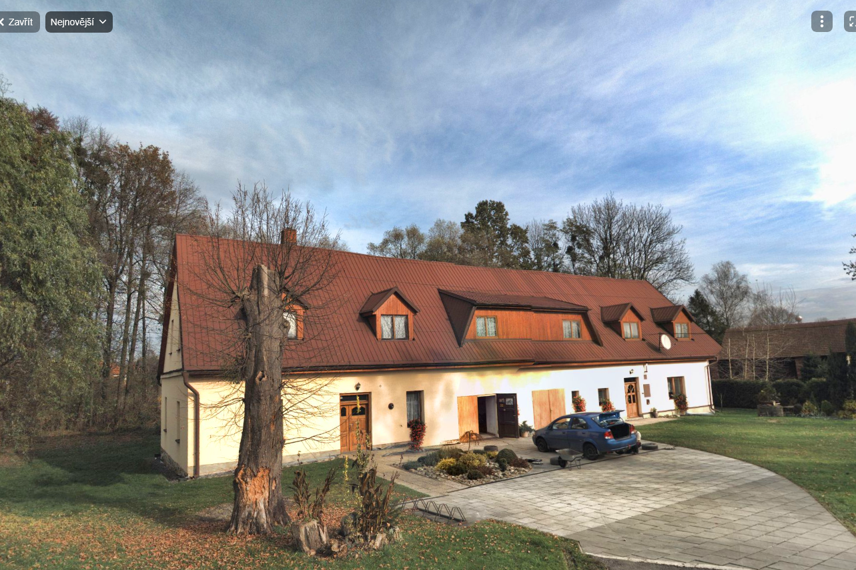
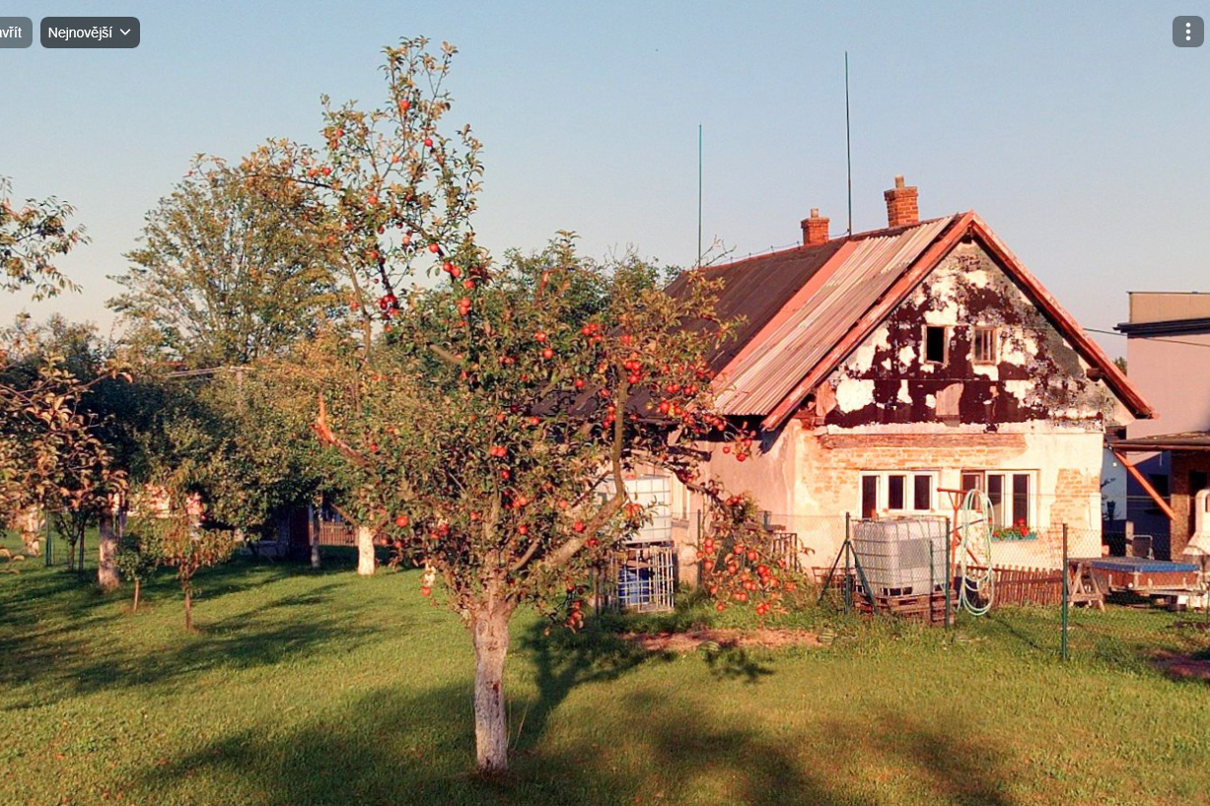
Bohuslava Bruse čp. 39
Vidličku Josefa ml. čp.48

Slide 13
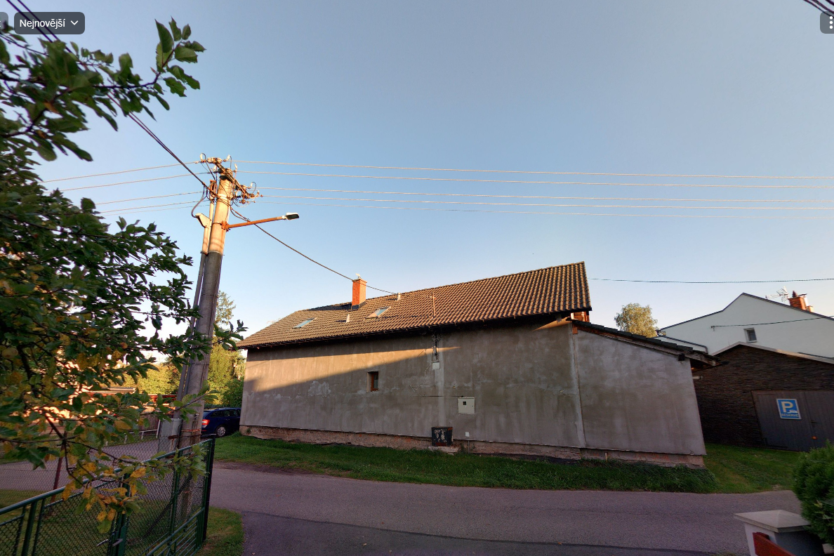
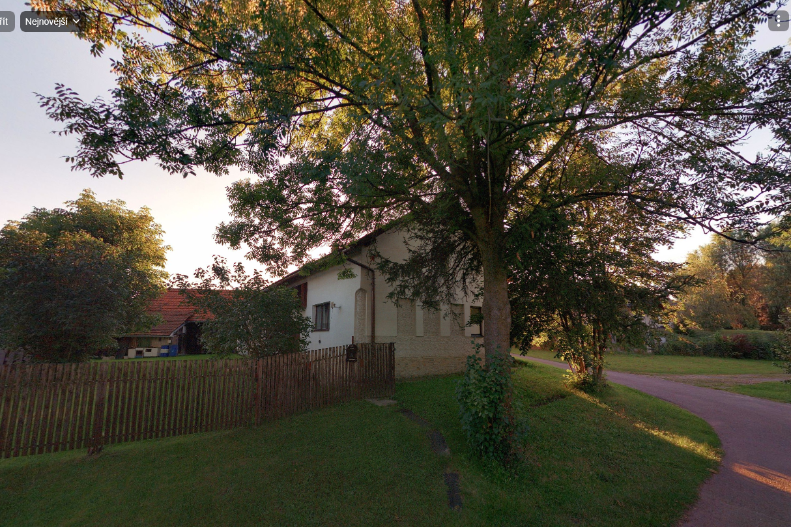
Ludvíka Rubinu čp. 49
Františka Brože čp. 44

Slide 14
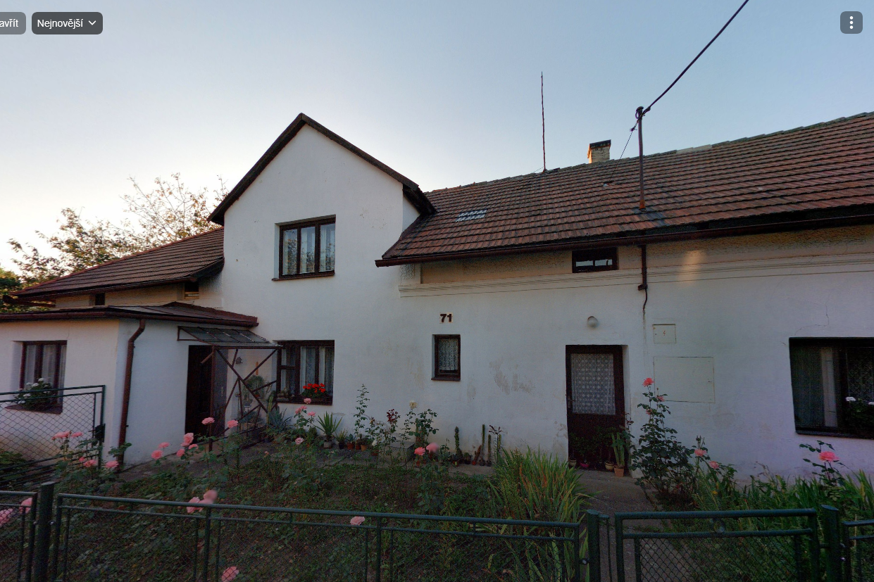
Jaroslava Kotka a Miroslava Vavroše, oba z čp. 71
Karla Londina čp. 91

Slide 15
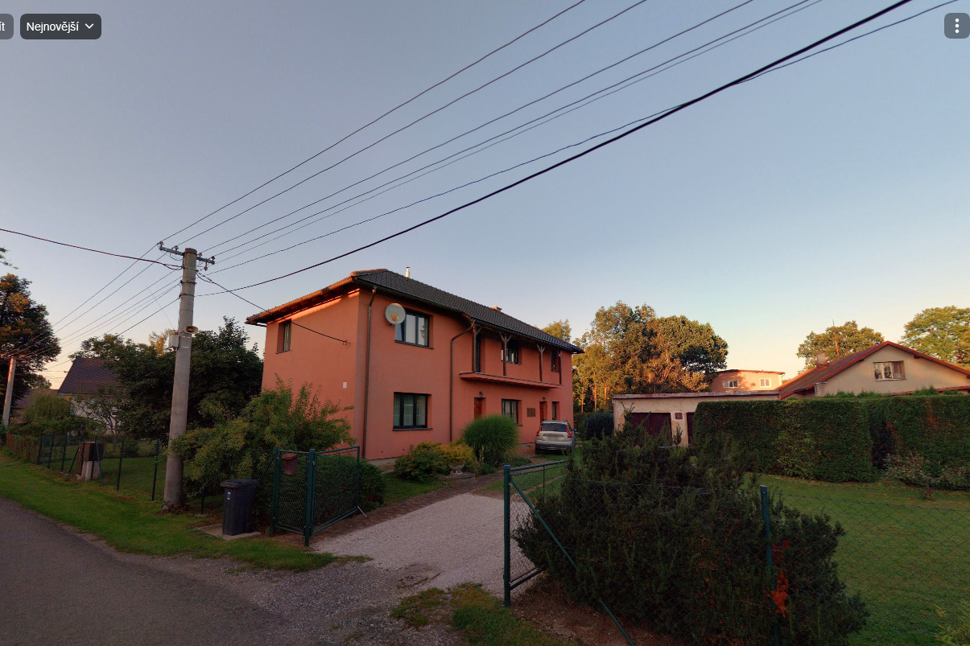
Miladu Brusovou čp.11 a Janečku Josefa z nemocnice.
S nimi byli vzati do vazby také obecní tajemník František Hósnedl a četnický strážmistr Zager
a Londin Zdeněk čp.61
Při tomto zatýkání byli znovu hledání Josef Mrázek a František Polášek ml., ale bezvýsledně.

Slide 16
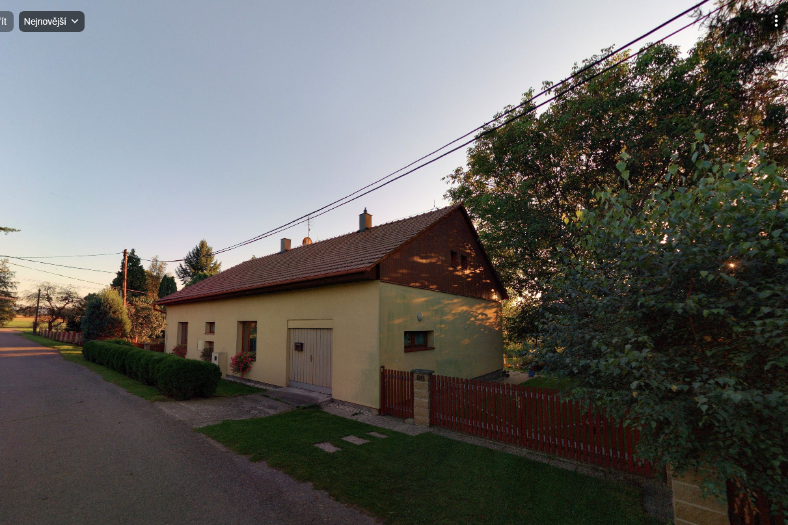
Gestapo prohlásilo, že když se nenajdou, že dalších 30 rodin bude vzato do vazby a nařídili starostovi a veliteli četnické stanice Páralovi, aby to veřejně v obci vyhlásili.
Od četnického strážmistra se starosta obce dověděl, že ztracený Fr. Obsadný se sám přihlásil na Gestapo. Byl vzat do vazby. Po tomto zatýkání bylo v obci jako po vymření.
Občané se báli jeden před druhým mluvit. Zmizela dřívější důvěra, neboť se poznalo, že akce odboje je úplně prozrazena a že je možno očekávat další zatýkání.
Dne 20.září byl zatčen velitel četnické stanice a vrchní strážmistr Páral a 9.listopadu domkář Brus Vladimír č.p. 98
Dne 27.září byla zatčena paní Božena Lehnertová a syn Jaroslav Lehnert.
Z vyšetřovací vazby se po 4 dnech vrátil Rubina Ludvík, dne 20.září Brus Bohuslav, 6.října František Brož, 19. října Karel Londin.
Na četnickou stanici byl dosazen strážmistr Balásek, kdysi Čech, nyní Němec. Pocházel ze Staré Bělé, byl celkem objektivní, ale politicky se s ním nedalo mluvit.
První obávané události se dostavily. Bylo zjištěno, že starosta Josef Lehnert, František Polášek, Ladislav Šimečka, Zdeněk Grygar, Vladimír Brus čp.24 byli převezeni z vězení v Ostravě vrchnímu velitelství Gestapa do Brna. Přes četnickou stanici bylo pak v prosinci oznámeno, že zemřeli. Že nezemřeli přirozenou smrtí bylo jasno, poněvadž u všech byla doba úmrtí stejného dne.
č.p. 98
č.p. 24

Slide 17
Rok 1943
Protiněmecký postoj obyvatel Trnávky byl vystupňován v roce 1943
Koncem roku 1943 byla poslána do obce zpráva o úmrtí Františka Obsadného. Tento podlehl týrání a strádání při převozu z Ostravy do Bratislavy 28.12.1943

Slide 18
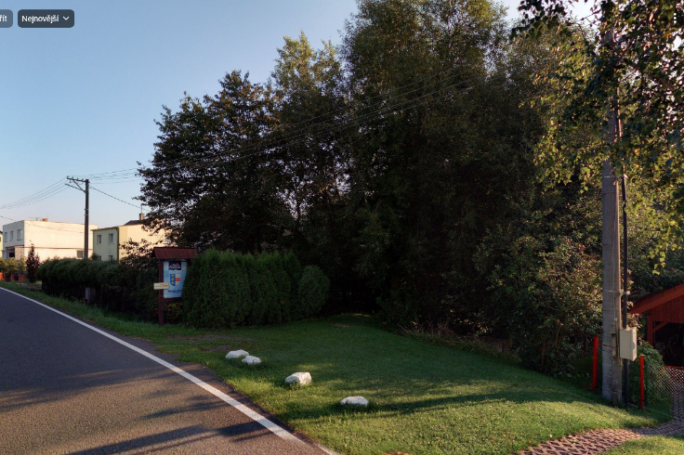
Rok 1944
Zprávy o postupu ruské armády utěšovaly každého občana. Věřilo se, že jen brzké její vítězství může zachránit zatčené občany od velkých trestů. Ale ubíhaly měsíce a další občané byli zatýkání a jiné postavení před soud. Na rychlejší pád německé mašinerie mělo velký vliv vylodění anglo-americké armády ve Francii v červnu.
Větší proces se konal ve Vratislavi, kde byli odsouzeni k trestu smrti další občané Trnávky: František Hosnedl a Eduard Horkel.
Téhož roku v létě již přelétávala naši obec americká letadla
Dne 8.srpna bylo shozeno z letadel 6 velkých bomb mezi Kateřinicemi a Trnávkou. Tehdy též u Staré Vsi spadlo veliké množství bomb. Byly určeny pro Ostravu.
Detonacemi bomb byli občané hodně vzrušeni, utíkali z polí domů a trnuli hrůzou, co se děje v Ostravě, neboť tam bylo pozorovati sloupce dýmů. Občané nedočkavě očekávali příjezd autobusu s dělníky. Tito však svým vyprávěním vnesli uklidnění mezi občany.
Občané byli vyzvání, aby se v hojném počtu zúčastnili zahazování děr po bombách, hlavně kráteru u „Kopečkové díry“ mezi Trnávkou a Kateřinicemi, kde byla přerušena doprava.
Od té doby častěji přelétávaly americké letky naši obec.
K dovršení oběti persekuce došla zpráva z Mírova, že tam zemřel p. Jaroslav Malík

Slide 19
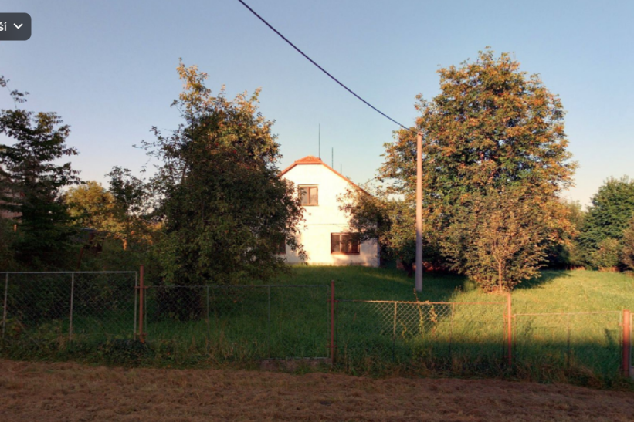
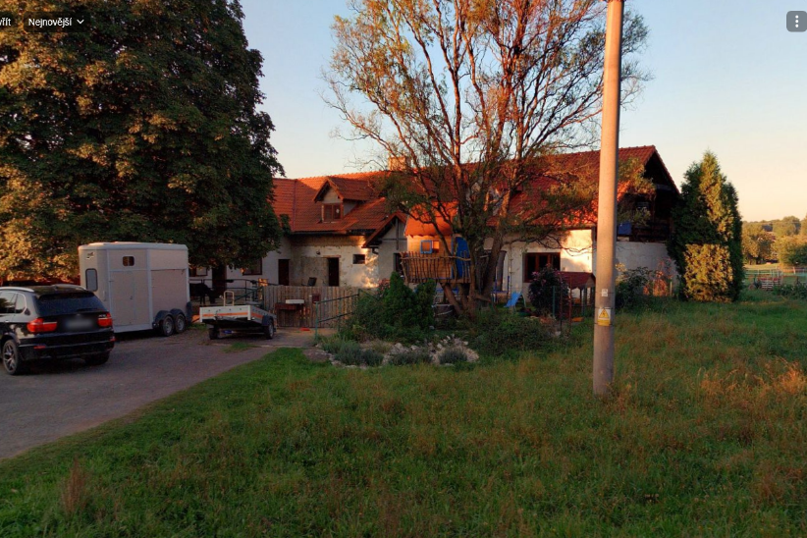
Rok 1945
Hned v půli ledna po úspěšném ofenzivě Rudé Armády, když se fronta od Krakova blížila, nikdo nepochyboval, že i naše obec bude brzy ve frontovém pásmu. Když boje vzplanuly na čáře Ratiboř-Bilsko, bylo slyšeti hřmění.
Tu již občané počali kopati kryty a ukrývali cenné věci. Od té doby žili již občané ve stálém vzrušení. Všude v okolí bylo možno pozorovati pohyby německých vojsk.
Na důležitých spojích byly kopány příkopy a na cestách stavěny barikády ze silných kmenů. Také v naší obci byly postaveny dvě. Jedna u mostu přes potok u čp. 26 a mostu na okresní silnici u č. 38.
Rolníci byli povinni donést dřevo. Práce se konala za dozoru německých orgánů.
č.p. 38
Rozhodující boje byly v dubnu. Denně přelétávala letadla nad naší obci. Boj o Ostravu započal. Místní obyvatelstvo rychle snášelo do sklepů poslední věci, obzvláště hledělo se zaopatřit jídlem.
První německé oddíly se objevily v naší obci dne 20.dubna. Byla to divizní autasprávkarna. Tato byla ještě dobře vybavená potřebným materiálem.
Dále dojely do obce různé zásobovací oddíly a divizní koňská nemocnice.
Tyto dny bylo počasí velmi nepříznivé. Sněhové vánice a bláto bylo příčinou pomalejšího postupu ruských vojsk od Ostravy a Frýdku.
č.p. 26

Slide 20
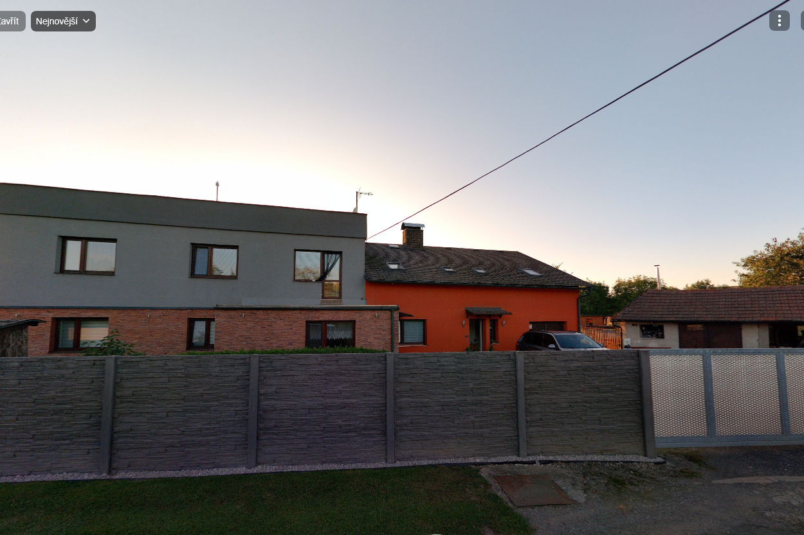
Avšak již 2.května bylo slyšet rachot strojních pušek a vojenský ruch ve vesnici naznačoval blízkost bojů. Večer hřměla ruská děla a granáty směrem na Kateřinice. Boj se stupňoval.
Z vesnice střílelo německé dělostřelectvo a tanky a do obce dopadaly granáty a šrapnely ruské.
Bylo zasaženo několik budov, avšak naštěstí nevyhořela ani jedna. Ve vile u p. Aloise Brusa byl téhož dne střepinou z granátu zabit domovník p. Pohl. Zranění od granátů utrpěla též p. Janečková čp. 40.
Celá vesnice byl vlastně jeden tábor. Téměř v každém domě bylo vojsko - různá velitelství, rádio, telefonisté.

Slide 21
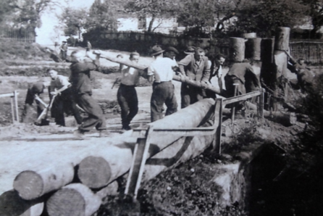
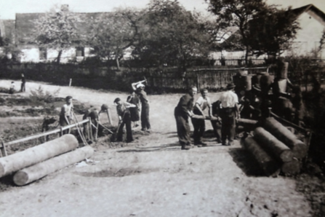
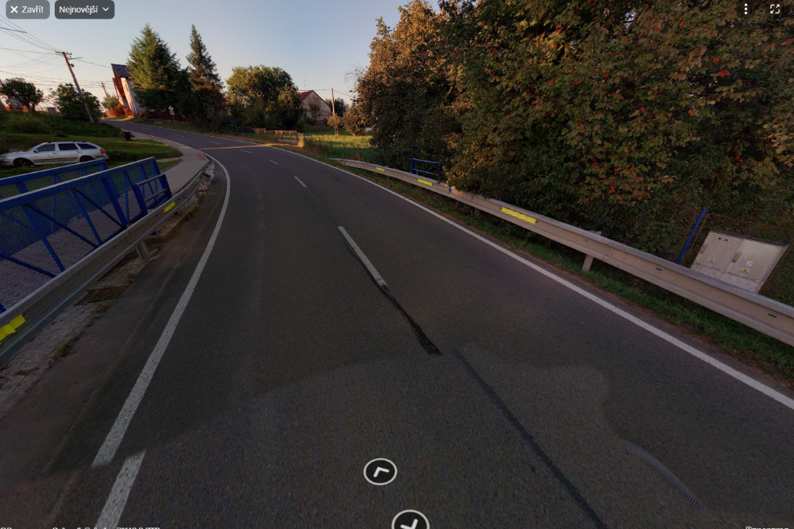
V noci ze středy na čtvrtek bylo u nás velmi rušno. Jedny německé oddíly ustupovaly na Kateřinice, druhé od Fryštátu zase proti nim postupovaly na Trnávku přes Kateřinice.
Ve čtvrtek bylo polojasno a ruská letadla často napadala kolony německých vojsk. Po setmění bylo pozorovat úplný a rychlý ústup německých vojsk. Na silničním mostku u č. 38 byly položeny miny, avšak staly se osudnými německému vojenského osobnímu autu, které bylo výbuchem vyhozeno do potoka. Co se stalo s vojáky se neví.
Některé součástky z auta byly nalezeny občanstvem a trosky auta zůstaly v příkopu.

Slide 22
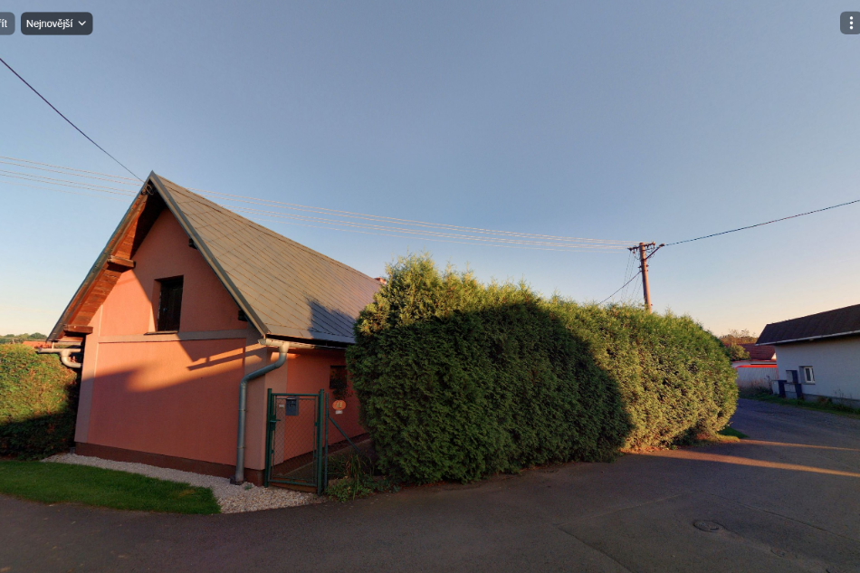
Večer se shromažďoval na „Dvorku“ silný oddíl německých vojáků z různých formací a tento měl za úkol obsadit jižní část naší obce, aby Rudá armáda nemohla do Kateřinic proniknout.
V noci zaujali předem připravené pozice, okraj Lipovce až ku Dvorku a pak dále k zámku a k okraji Čaplovce. Přes nebezpečí, které každému hrozilo, vyhlíželi odvážní občané příchod ruského vojska. To se blížilo do Trnávky od Staré Vsi přes Chabičov.
Asi v 8hod ráno přišel první oddíl, jehož velitel dal vztyčit na věži hasičské zbrojírny rudou vlajku. Občané se s Rudou armádou vítali a hostili je.
č.p.49
V pátek v poledne se blížily jednotlivé ruské hlídky hornímu konci vesnice, kterou měli obsazenou Němci. Nastala slabá přestřelka a ojediněle dopadly granáty.
Nejblíže se dostala ruská hlídka podél potoka až na zahradu domu č. 49 kde byla napadena německou střelbou. Při tom padl první ruský voják v naší obci Druhý voják byl pouze raněn. Podařilo se mu dostati se do domu č. 47, kde byl přispěchavším důstojníkem ošetřen a odvezen do Petřvaldu.
Ruské oddíly poznaly, že jsou slabé protiněmecké přesile, a proto se stáhli zpět do Petřvalda a Mošnova. Nastala choulostivá situace, neboť do domů, kde byli ubytování ruské oddíly, přišli němci a vyzvídali počínání rudé armády.
V noci z pátku na sobotu však Němci na horním konci vesnice zmizeli. Obyvatelstvo si oddychlo.
č.p.47

Slide 23
TO BYL PRVNÍ DEN OSVOBOZENÍ.
Všichni radostně věšeli prapory a vítali nový nadějný život s úsměvem v tvářích.
V sobotu bylo možno pozorovati v Kateřinicích vzrůstající boje směrem na Příbor. Drnčení děl odráželo se od hor a zvládlo se, že Němci zahájili protiútok.
V neděli již bylo známo, že byl osvobozen Příbor.

Slide 24
Z popudu příznivců komunistické strany byli do Sokolovny svolání zástupci politických stran a založen byl „Národní výbor“. Dle košického programu měli tvořit národní výbor zástupci lidem volení. Za předsedu národního výboru byl nejdříve navržen Rudolf Polášek, ale byly hlasy, aby předsedou byl Polášek Čeněk. Tak se stalo.
V neděli, dne 6.května, konal se pohřeb pěti ruských vojáků padlých v Trnávce a v Kateřinicích. Pohřební průvod za doprovodu hudby ubíral se od hasičské zbrojírny v Kateřinicích a na obecní hřbitov do Trnávky. Po církevních obřadech byly nakonec za znění české a ruské hymny spuštěny do hrobu.
S padlými hrdiny za naše osvobození se rozloučil v české i ruské řeči p. Novák z Kateřinic.
Dne 9. května 1945 byla vyhlášena úplná kapitulace německé armády.
V neděli 13. května se konala oslava osvobození. U pomníku padlých se shromáždilo téměř veškeré občanstvo, hasičstvo v kroji, „Sokoli“, Skauti a ženy v národních krojích. Po vzpomínce na padlé hrdiny z první světové války a pak z druhé světové války, ubíral se průvod na sokolské hřiště. Po vztyčení české i ruské vlajky za zvuků hymny, zahájil předseda národního výboru Polášek Čeněk slavnost. Následovaly zpěv a básně. Pak promluvili slavnostní řečníci: p. Martinek, p. řídící učitel Vojtěch Sklenák a učitel Lankočí.
Pro bezpečnost obce byla provedena národní stráž, která hlídkovala v obci dnem i nocí. V obci byla též organizovaná požární hlídka. Potrhaná elektrická síť byla přičiněním p. Korčíka Bohuslava brzy opravena.
Místní osvětová komise se opět sešla koncem července a rozhodla zahájit sbírku na pomník padlých v druhé světové válce. Dne 9.září byla smuteční tryzna za popravené ve druhé světové válce.

Slide 25
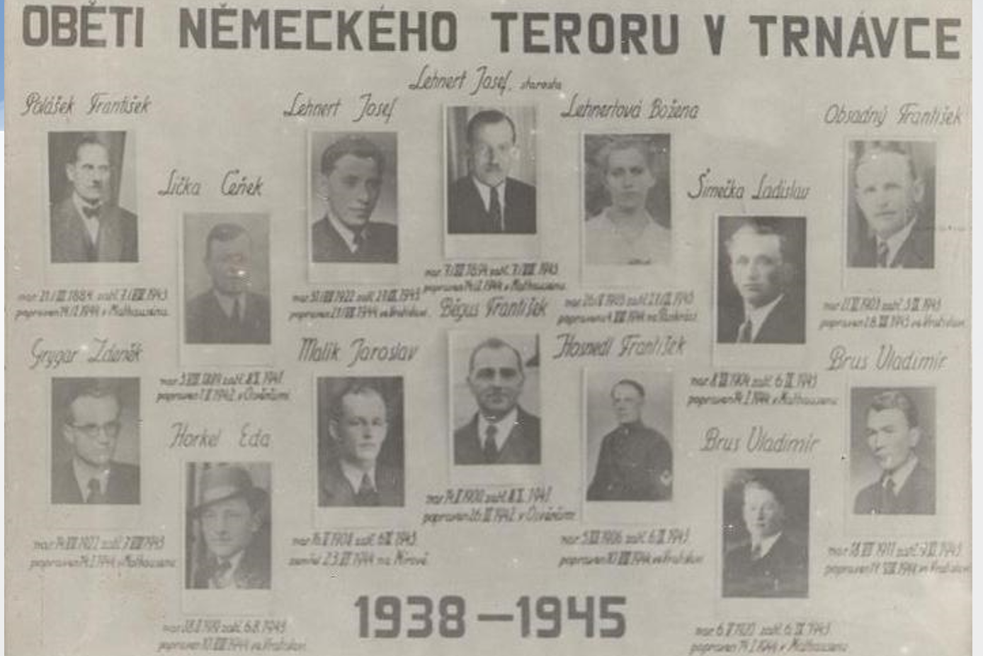

Slide 26
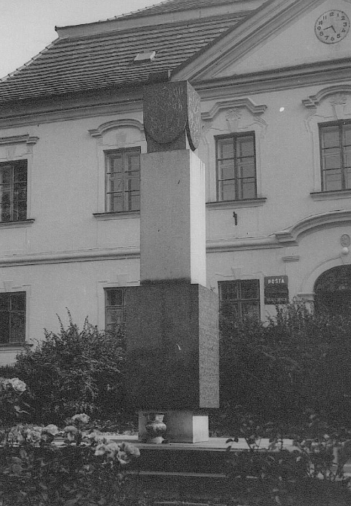
Veškeré informace z doby okupace v naší obci byly použity ze záznamů z obecní kroniky, která je archivována v Zemském archivu v Opavě. Taktéž styl psaní ponechám dle tehdejšího kronikáře.
Dagmar Kulatá
Digitální zpracovala: Lucie Šimečková
Trnávka 2025

